Slide 1
牧羊人现代羊场信息化管理系统
简要介绍
2015.10

Slide 2
目录
● 项目背景
● 系统简介
● 系统介绍
● 合作推广

Slide 3
项目背景
随着畜牧养殖业的快速发展，畜牧养殖业正快速的由散养向规模化、集约化发展。伴随着养殖业的集约化、规模化发展，原有的管理模式以满足不了规模化养殖的需求因此如何借助信息化的手段来提高养殖管理水平，是当下迫在眉睫的问题。
在这样的背景下，山东农业大学动物科技学院王建民教授主导开发了该款羊场管理系统：牧羊人现代羊场信息化管理系统。旨在将现代羊场生产管理过程中繁杂的工作，实现信息化、自动化，提高养殖效益，推动行业的信息化建设。

Slide 4
系统简介
牧羊人现代羊场信息化管理系统是由山东农业大学与北京蝉翼科技有限公司共共同开发的一款紧贴实际生产环境的羊场管理软件，本软件系统涵盖了羊场运行管理的方方面面。比如：羊只基本资料管理、圈舍管理、羊群结构查询、繁殖管理、育种管理、合作商户管理等各大模块。系统还具备强大的可扩展性，可以根据羊场的实际情况进行定向功能开发和功能扩展。

Slide 5
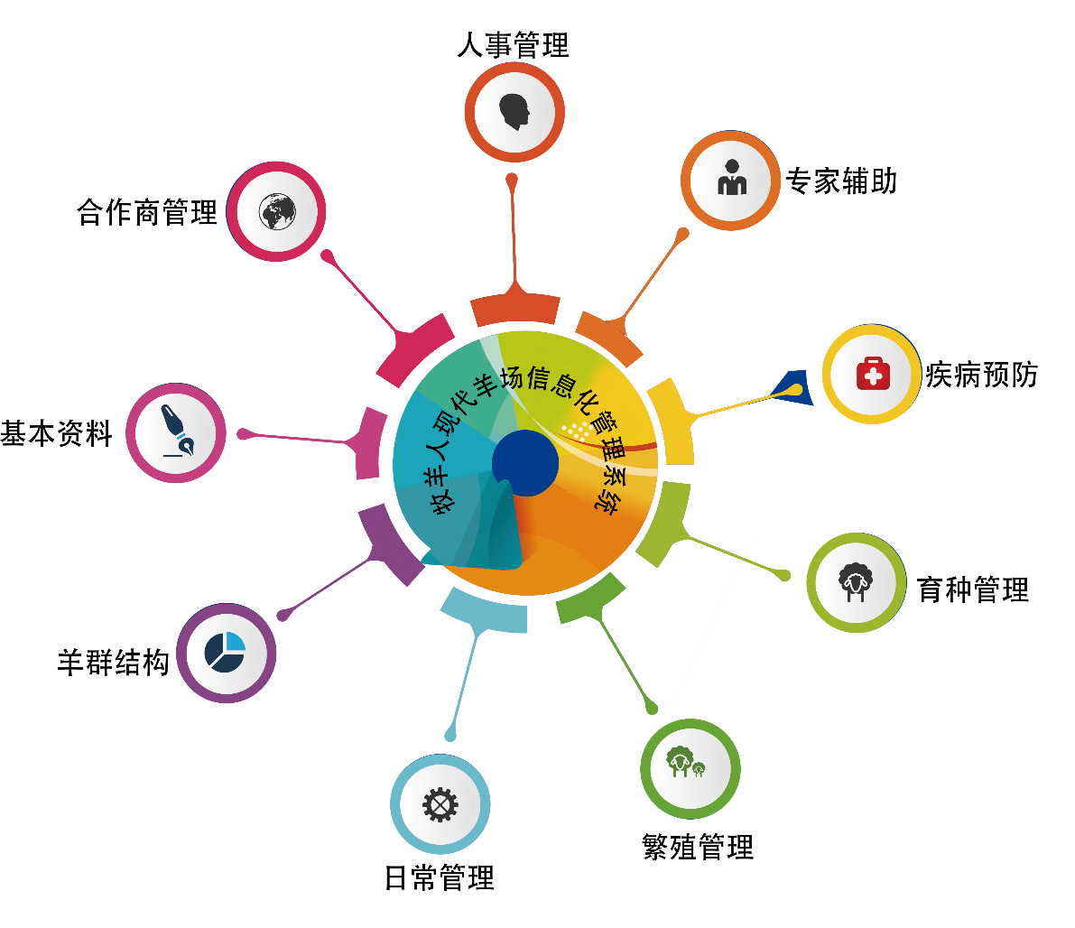
系统介绍
牧羊人现代羊场信息化管理系统分为9大模块：基本资料、羊群结构、日常管理、繁殖管理、育种管理、疾病预防、
专家辅助、人事管理、合作商管理。全方位的管理羊场日常事务。

Slide 6
系统介绍——系统特点
● 操作简单
● 高效安全
● 扩展性强
● 支持定向开发

Slide 7
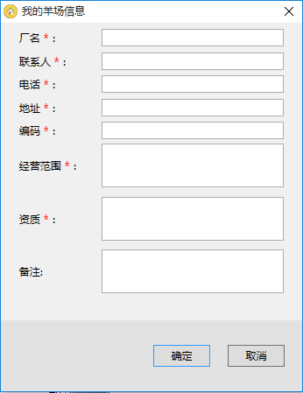
系统介绍——基本资料
1、 羊场基本信息
登记羊场的基本信息，包括场名、联系人、电话、地址、编码（羊场代码）、经营范围、资质等信息。

Slide 8
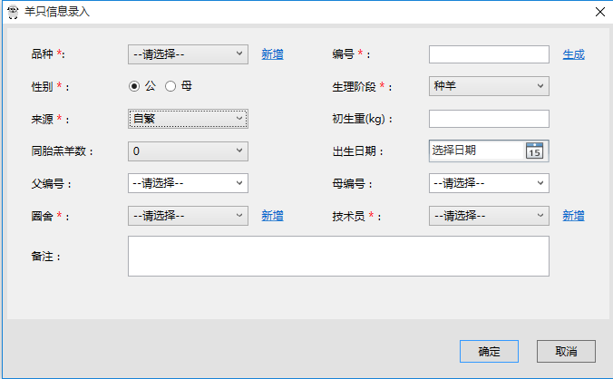
系统介绍——基本资料
2、 羊只基本信息录入
羊只基本信息包括了品种、编号、性别、生理阶段、来源、初生重、同胎羔羊数、出生日期、父编号、母编号、圈舍、技术员等相关信息

Slide 9
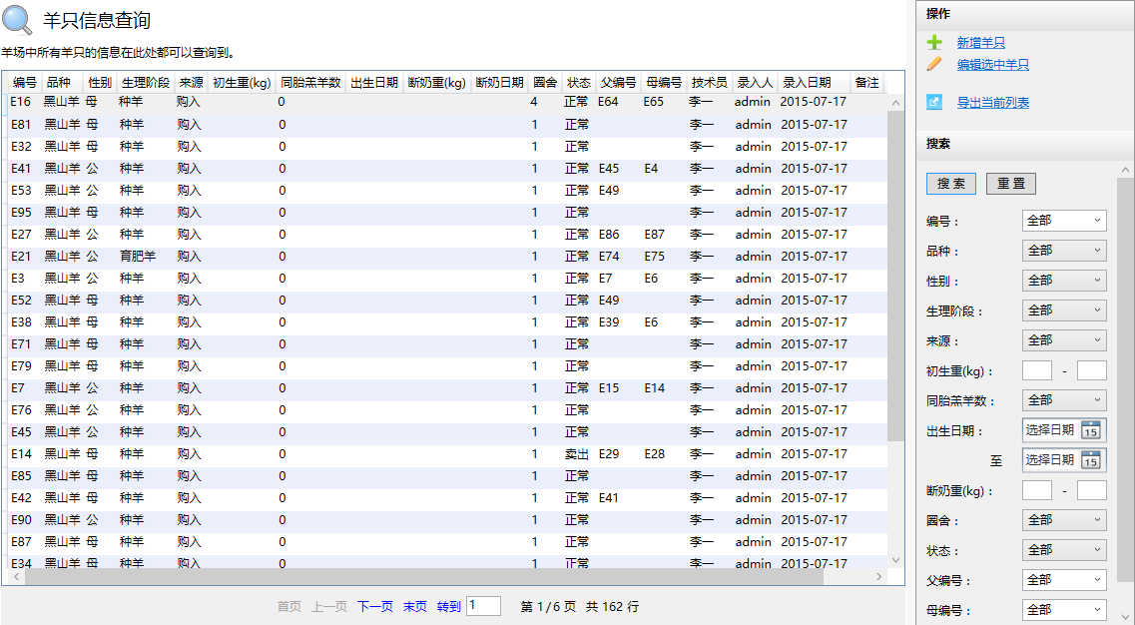
系统介绍——基本资料
3、 羊只信息查询
羊只查询提供多种条件查询，支持精确查询与模糊查询。可以查询的条件有编号、品种、性别、生理阶段、来源等14个查询条件。

Slide 10
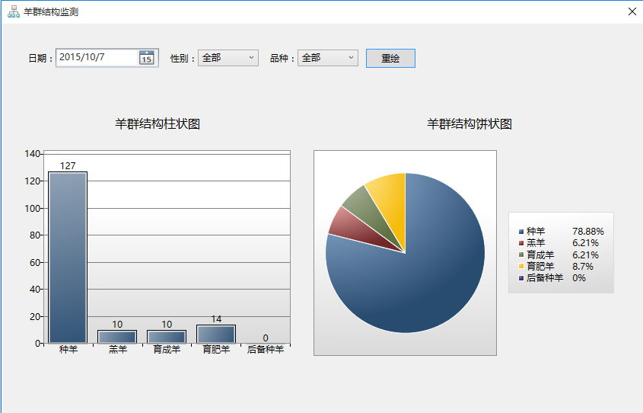
系统介绍——羊群结构监测
即时查看各个时期的羊群结构，还可以根据性别、品种日期进行筛选查看，为优化种群结构提供便利。

Slide 11
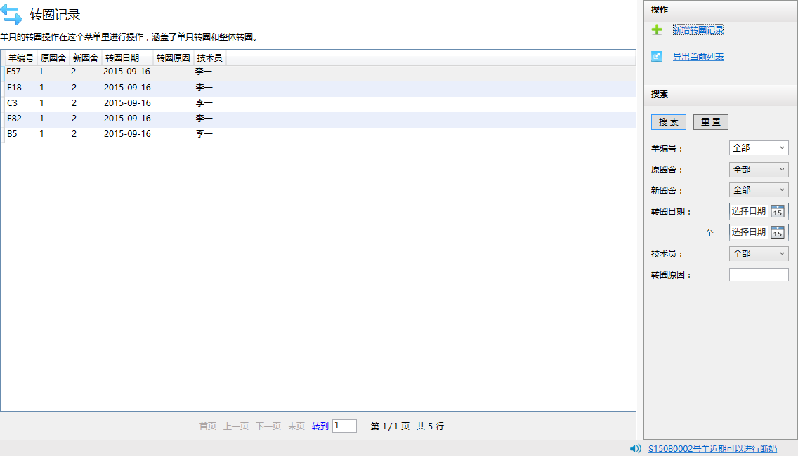
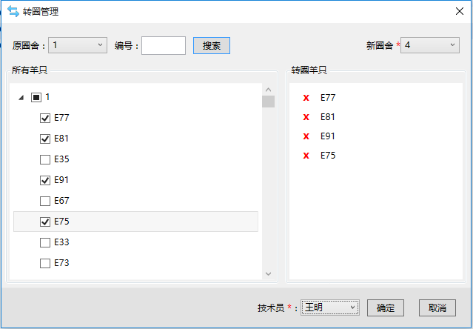
系统介绍——日常管理
1、转圈管理
羊只转圈记录羊只转圈原因、转圈日期等信息便于审计查询。转圈操作既可以进行单只羊的转圈操作，也提供多只或整群的转圈操作。

Slide 12
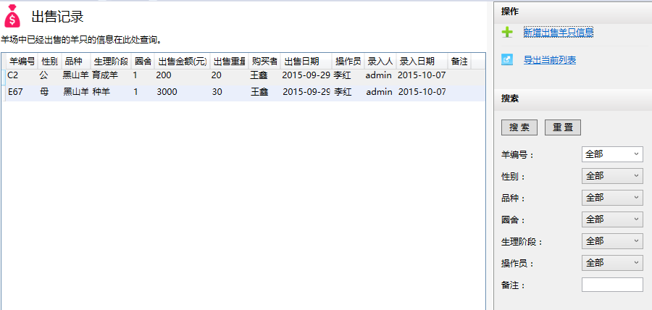
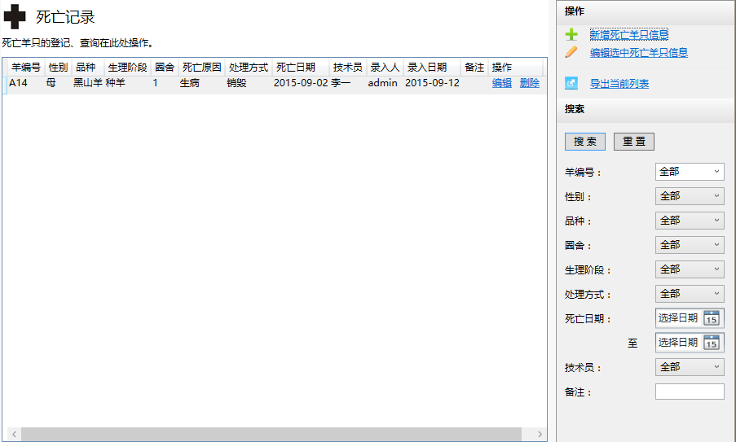
系统介绍——日常管理
2、离场记录
离场记录分为出售记录和死亡记录两部分：出售记录记录的内容有羊只编号、品种、性别、生理阶段、出售价格，购买人等信息；死亡记录记录了死亡羊只编号、品种、性别、生理阶段、死亡原因、销毁方式等信息。

Slide 13
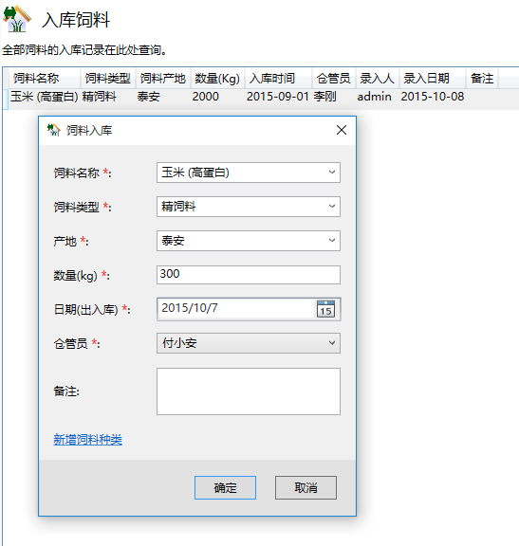
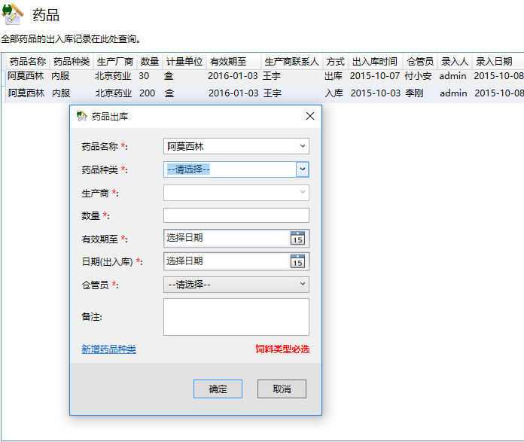
系统介绍——日常管理
3、投入品管理
投入品管理主要包含羊场中饲料、药品以及其他器具的管理，是一个完善的仓管系统。有详细的出入库记录和适时库存记录并提供库存过低提醒功能。

Slide 14
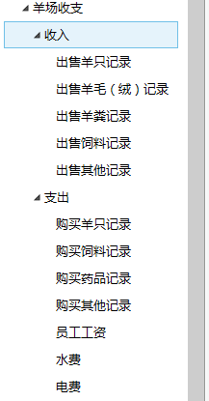
系统介绍——日常管理
4、羊场收支
羊场收支部分为一个功能齐全的羊场财务管理部分，涵盖了羊场中全部的日常收支管理：收入包括出售羊只、羊绒、羊粪、饲料、其他；支出包括购买羊只、饲料、药品、其他、员工工资、水电费。并提供各个时期内的收支记录查询以及报表。

Slide 15
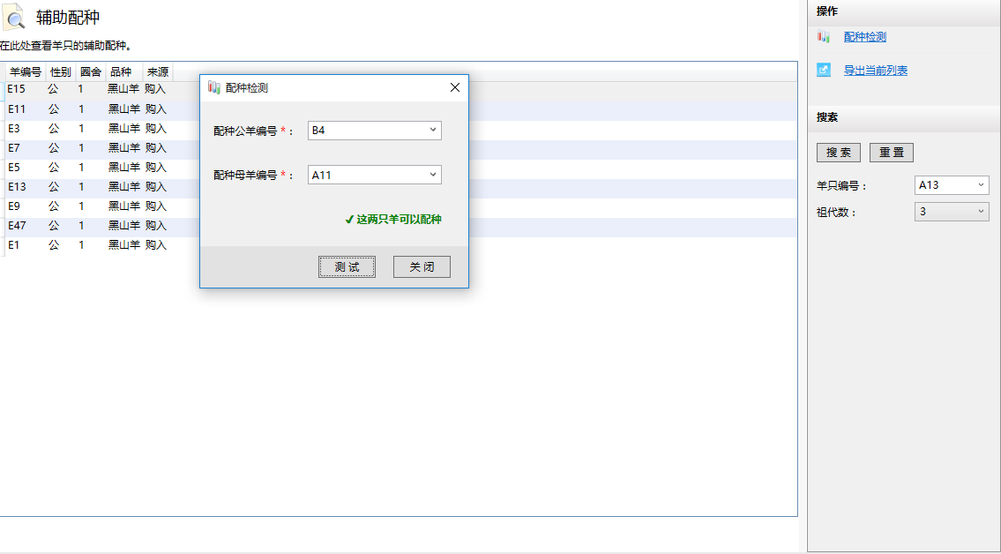
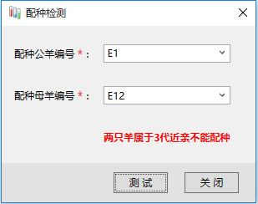
系统介绍——繁殖管理
1、辅助配种
辅助配种部分可以快速帮您查询到能与某只羊配种的全部羊只以及检测特定的两只羊是否可以配种。图中列表中显示的就是能与A13配种的亲缘关系在3代以外的全部羊只。

Slide 16
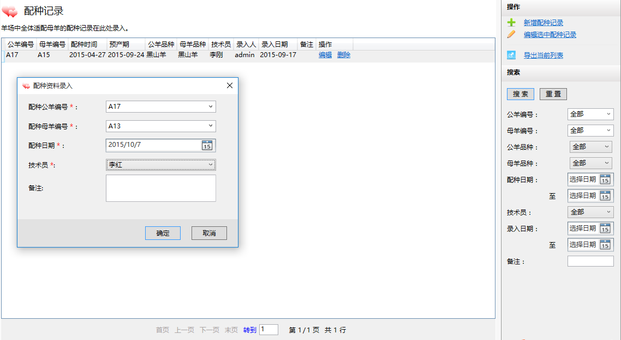
系统介绍——繁殖管理
2、配种期
配种期管理分为两个部分分别为配种记录录入和配种次数统计。配种记录记录了配种羊只编号、配种日期、羊只品种。同时提供预产期提醒功能。

Slide 17
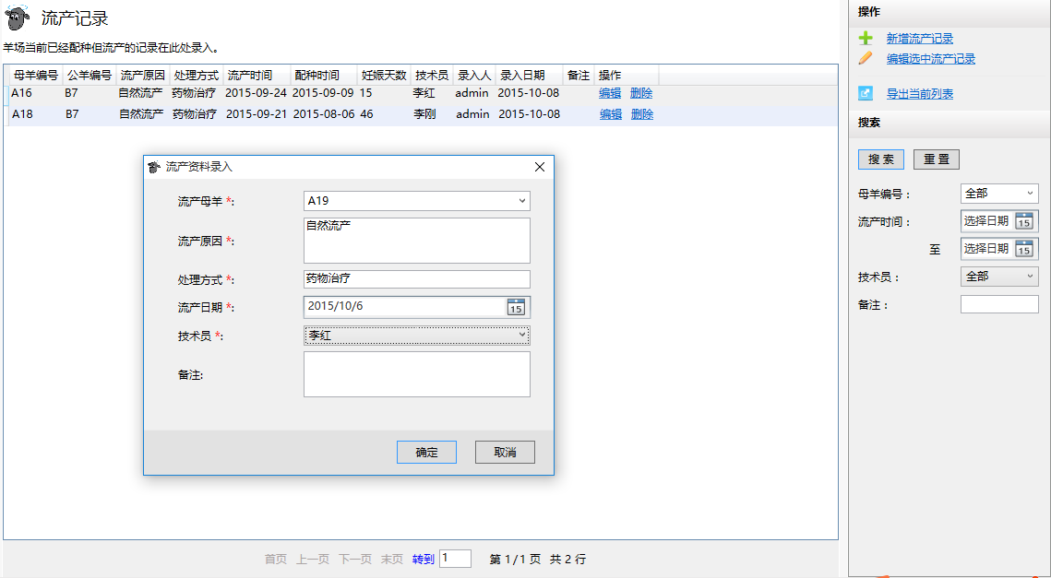
系统介绍——繁殖管理
3、孕期
孕期管理包括流产记录和分娩记录两部分。
流产记录信息包括了流产羊只编号、流产原因、处理方式、流产日期等内容。

Slide 18
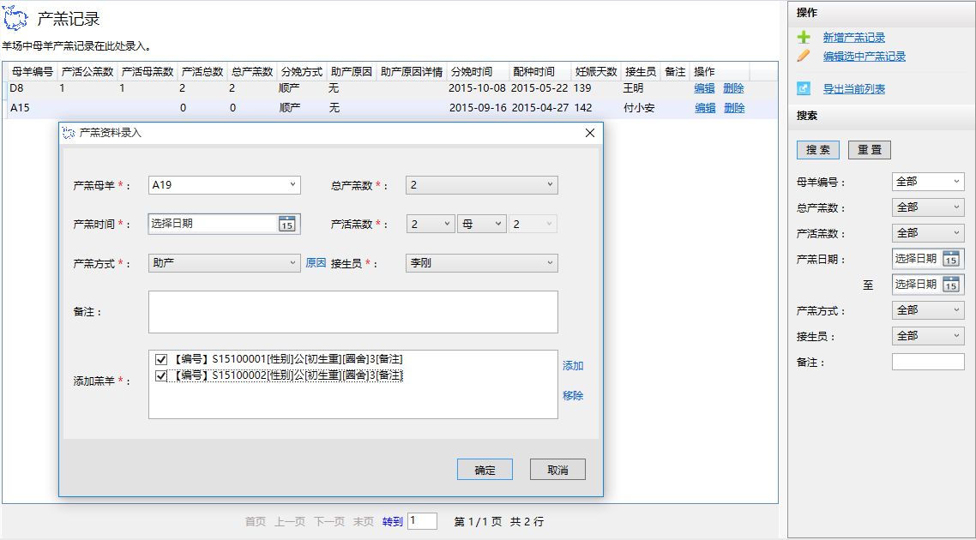
系统介绍——繁殖管理
3、孕期
产羔记录信息有产羔母羊编号、总产羔数、产羔时间、产活羔数、产羔方式等

Slide 19
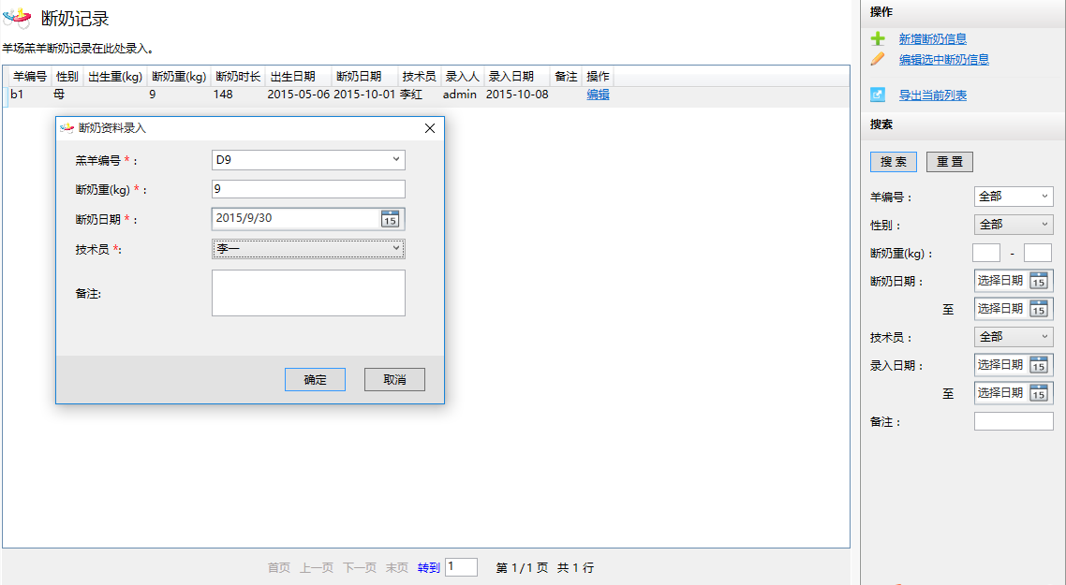
系统介绍——繁殖管理
4、哺乳期
断奶记录信息有断奶羊只编号、断奶重、断奶日期等

Slide 20
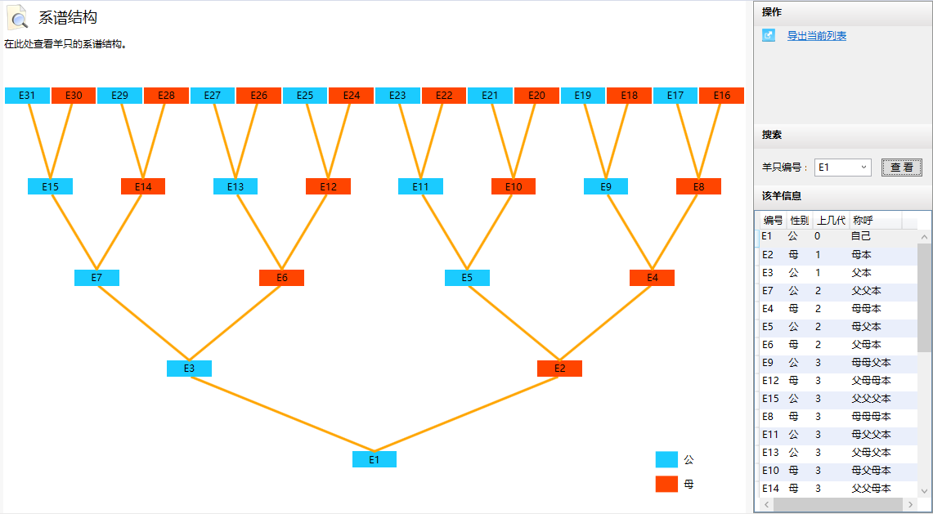
系统介绍——育种管理
1、系谱结构
本软件可以查询到羊只的五代系谱图。

Slide 21
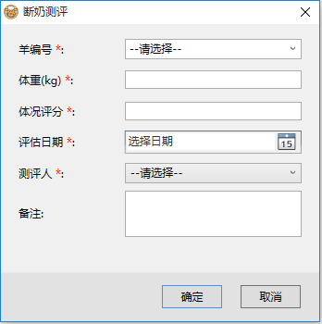
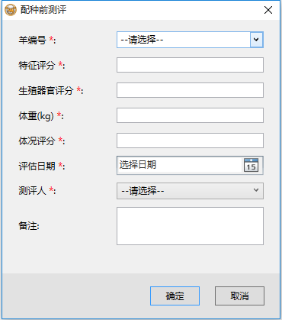
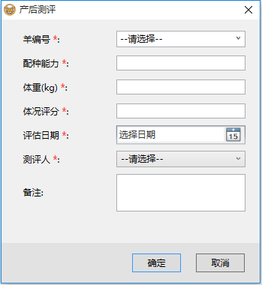
系统介绍——育种管理
2、羊只测评
本系统采用了王建民教授经过多年的实际生产经验得出的3次测评方法，经过三次测评的方式将优质羊只保留下来，3次测评分别在断奶时、初配前、一胎后经过三次测评将最优质的羊只筛选出来留作种用。

Slide 22
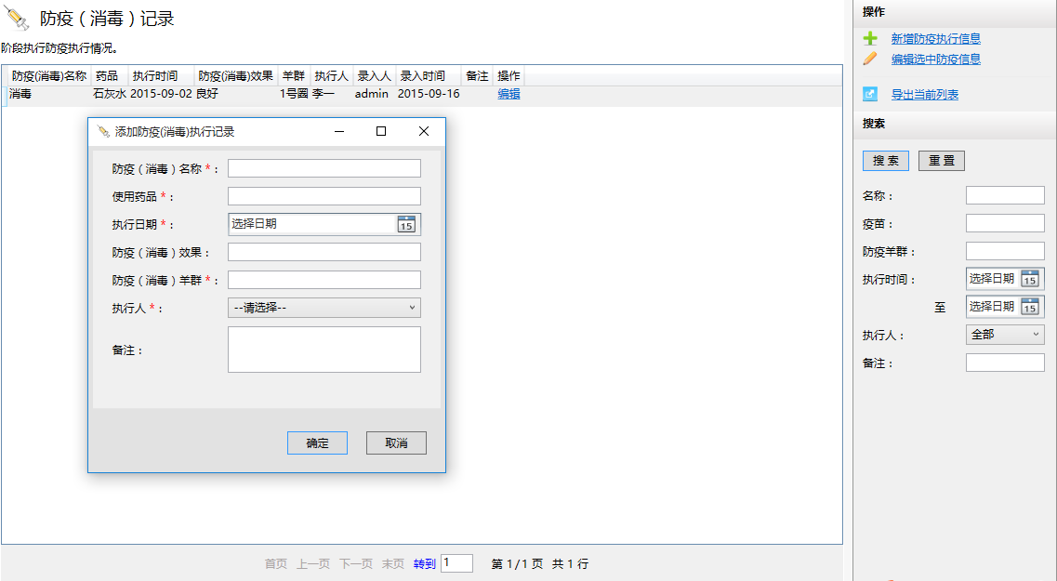
系统介绍——疾病防疫
1、防疫消毒记录
记录每一次的羊场防疫消毒情况，以方便以后的查看审计。

Slide 23
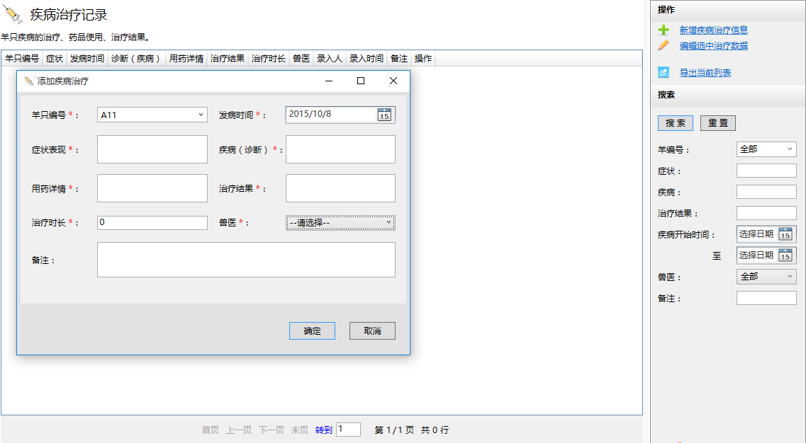
系统介绍——疾病防疫
2、疾病诊疗记录
羊只疾病诊疗记录信息有：羊只编号、发病时间、症状表现、诊断疾病、用药详情、治疗结果、治疗时长、兽医等信息。

Slide 24
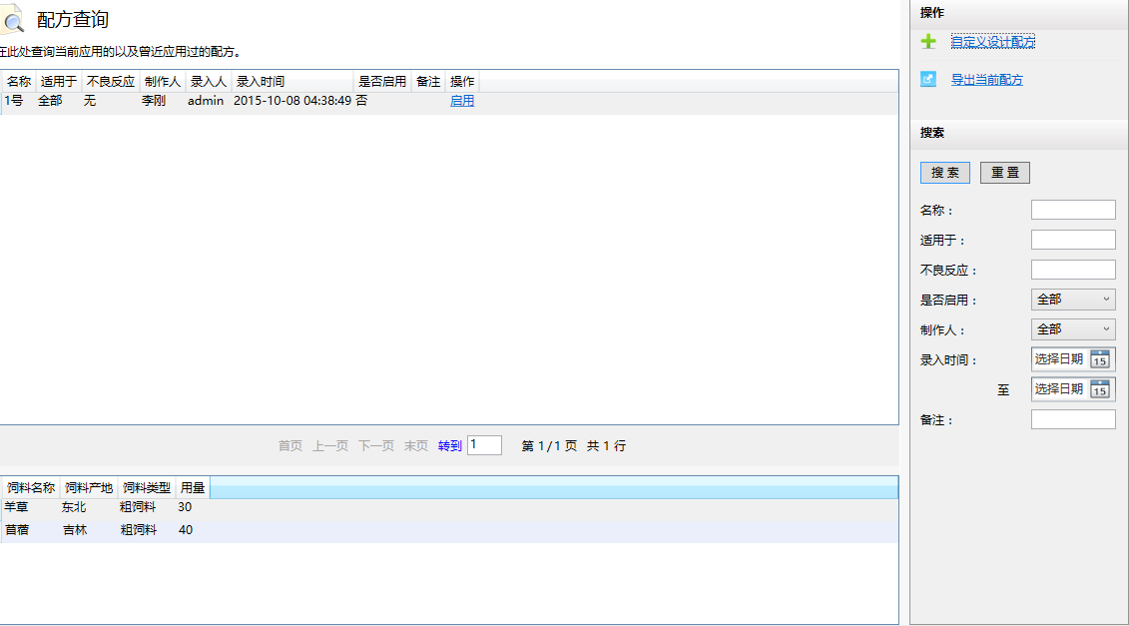
系统介绍——专家辅助
1、配方设计
记录了场内所有曾经使用过的配方以及使用的时间，便于您查看每一个配方的效果。

Slide 25
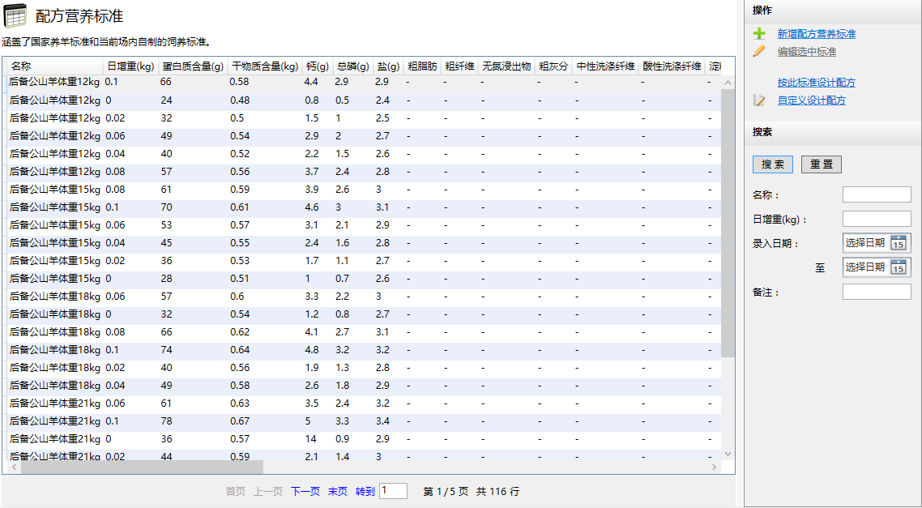
系统介绍——专家辅助
1、配方设计
系统还提供自主设计配方，系统中内嵌了中华人民共和国肉羊饲养标准与中国饲料成分及营养价值表（25版），通过这两个标准您就可以自主设计配方，复杂的计算过程将由计算机瞬间完成。

Slide 26
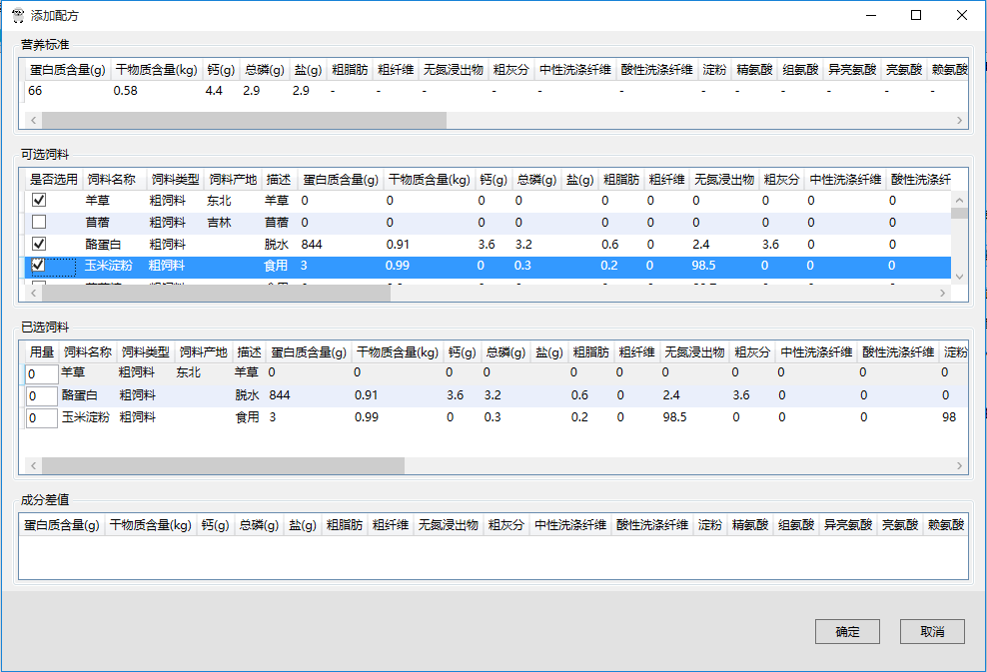
系统介绍——专家辅助
1、配方设计
自主设计配方

Slide 27
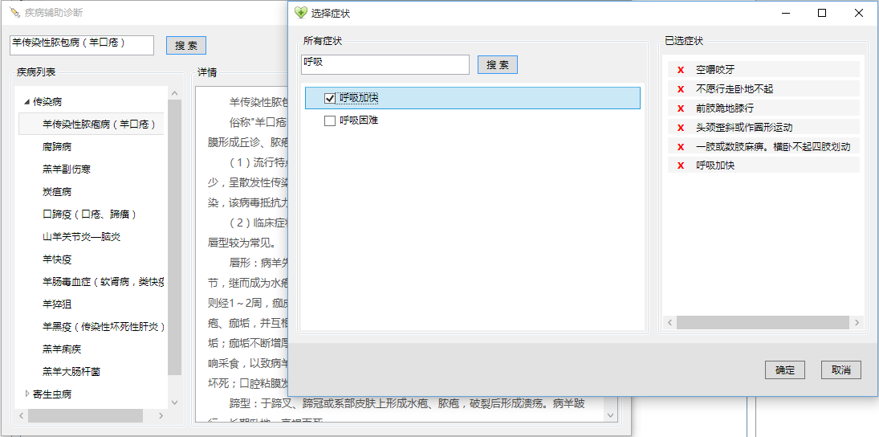
系统介绍——专家辅助
2、疾病辅助诊断
系统中收纳了三大类共31种羊只常见疾病的介绍与治疗方案，通过几个羊只患病的症状，系统会自动判断出最接近于哪个疾病，帮助您快速诊断羊只疾病减少经济损失。

Slide 28
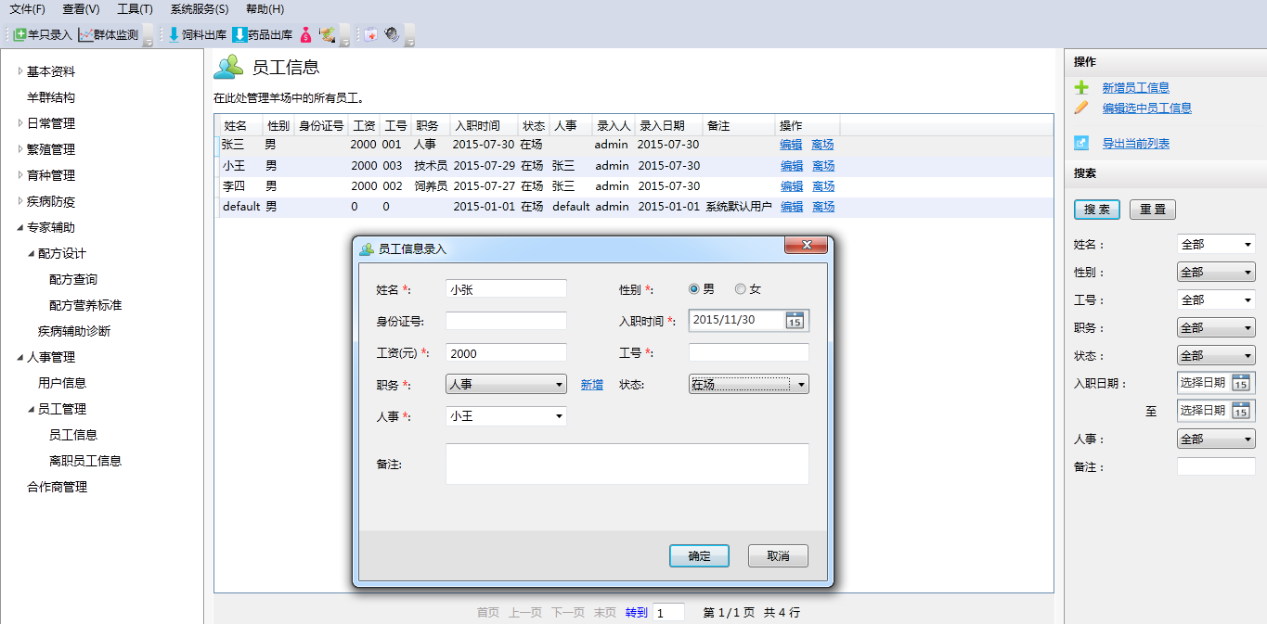
系统介绍——人事管理
羊场中所有员工的资料信息在这里进行管理，员工信息有：姓名、性别、身份证号、入职时间、工资、工号、职务等信息

Slide 29
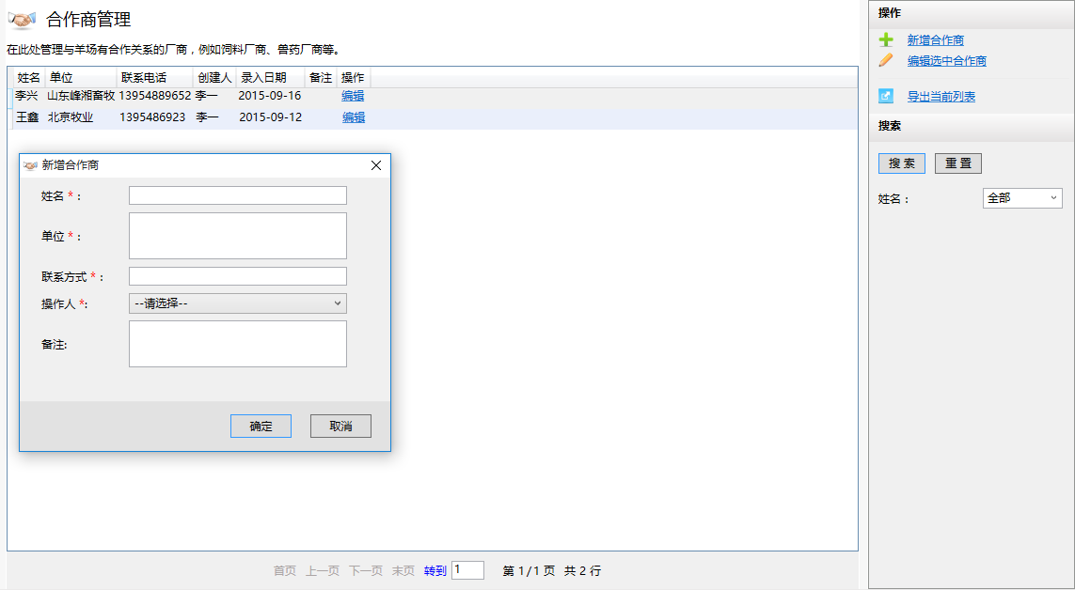
系统介绍——合作商管理
所有与场内有业务往来的合作商户的信息收录在这里，方便即时查看。

Slide 30
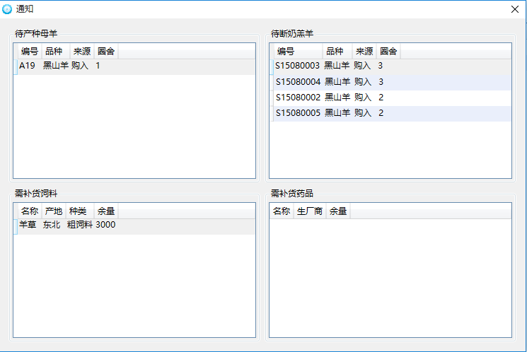
系统介绍——其余功能
系统提供羊只分娩提醒、羔羊断奶提醒、饲料药品库存不足提醒的功能

Slide 31
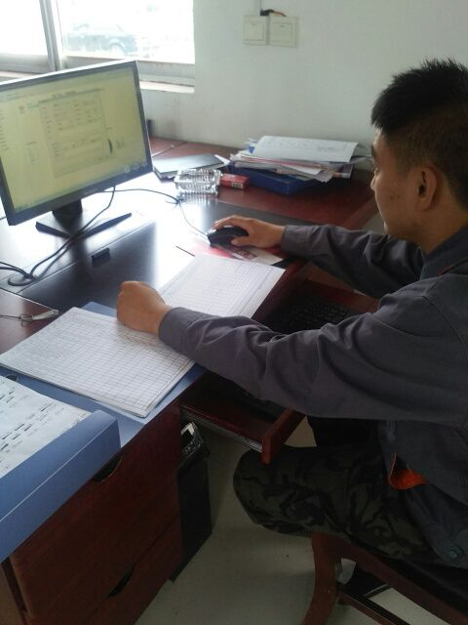
合作推广
本系统上线以后受到了广大养殖户的关注，目前已经在山东莱芜地区的山东峰祥畜牧种业科技有限公司下辖的多个养殖场中运用，为场里的管理带来了极大的便利。

Slide 32
联系方式
董国伟
电话：18266527565
15610362670
QQ： 479210556
邮箱：dongguowei@chanyikeji.com
dongguowei615@163.com

Slide 33


